Slide 1
T06
LEAN, GRUNDERNA
Människorna och kulturen
i arbetsmiljöerna

Slide 2

Målen
Målen med det här avsnittet:
Centralt för alla Lean-implementeringar och ibruktagandeav Lean är organisationens kultur, ledarskap och tänkesätt som leder till engagemang.

Slide 3
Lean är…
… en filosofi, där man utvecklar arbetet ur kundens synvinkel.
… en respekterande attityd och sätt i arbetsmiljön (kultur).
… en verksamhetsplan. På så sätt når vi gemensamt våra mål.
… ett sätt att göra saker och ting effektivare.

Slide 4
Lean är INTE…
… en metod för uppgsägning av personal.
… en lista på arbetsuppgifter som ska uträttas.
… en metod som ersätter dåligt ledarskap.
… en metod som fungerar utan ditt deltagande och arbetsinsats.

Slide 5

Målet är en nöjd kund
”Vi arbetar tillsammans med hjälp av leanmetoder och leanverktyg och förorsakar så lite slöseri som möjligt. Vi gör det enligt kundens önskemål och ur kunden synvinkel. ”

Slide 6
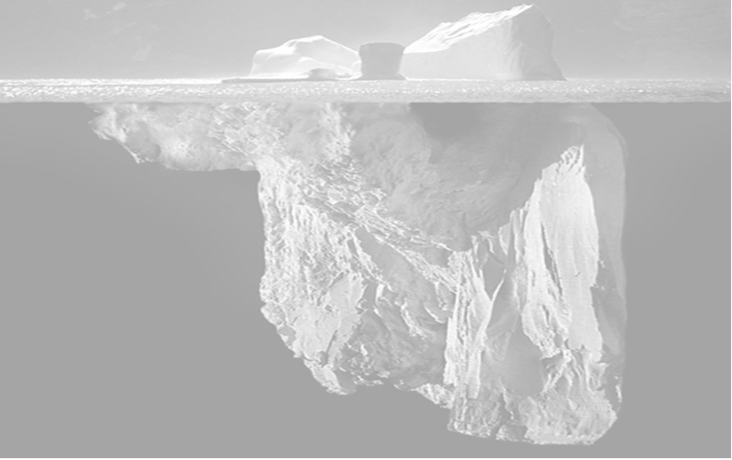
Lean-resultat
  En femtedel av Lean-resultaten uppstår genom användningen av Lean-verktyg.
  Största delen av Lean-resultaten uppstår pga människor:
  attityder
  beteende och beteendesätt
  respekt för andra
  oskrivna regler
  kulturen i arbetsmiljön
  bra ledarskap

Slide 7
Människorna och kulturen i arbetsmiljöerna
Egenskap
Strategi
Kundnöjdhet
Traditionell
Produkter som man tror att säljer
LEAN
Kundfokus– Produktion enligt kundbehov (tidpunkt och mängd)
Kort responstid. Produktion i liten skala. Partistorlek -EN i gången
Ledarskap
Vision och globalt tänkande
Ledningsgrupp
Massproduktion – Stora produktionsmängder
Notes:
Den tid som förmannen spenderar på teamet.
När man hanterar olika funktioner är det ett bra sätt att jämföra det traditionella sättet med Lean sätt att göra saker på.

Slide 8
Människorna och kulturen i arbetsmiljöerna
Egenskap
Produktion
Organisation
Traditionell
Stora verktyg och utrustning, funktionellt layout, långa produktionstider, stor lagermängd.
Vertikalstruktur –
Förverkligande av beställningarna och informationen går i “silo”.
LEAN
Verktygen är ändamålsenliga för människorna, cellproduktion, layout, korta produktionstider, inget lager, 0 –fel.
,
Horisontalstruktur – Informationen flyter längs värdekedjan och uppmuntrar till samarbete över avdelningsgränser.
Kultur
Lojalitet och lydnad
Harmoni och deltagande baserar sig på att utveckla personalens kapacitet.
Notes:
Den tid som förmannen spenderar på teamet

Slide 9
Människorna och kulturen i arbetsmiljöerna
Förtroende
Redighet
Öppenhet
Samvete
Respekt
Observerande
Jämlighet
Äkta lyssnande
…..
Tvivlande
Egocentriskt beteende
Misstro
Cynisk
Sarkasm
Oklarhet
Partisk
Negativitet
…..

Slide 10

Människorna och kulturen i arbetsmiljöerna
Lean och stabilitet
Frågas ofta:
I början….
Var ska man börja?
Finns det några instruktioner man kunde följa?
Vad innebär "Lean tänkande"?
Vem kunde jag få med att delta?
Passar det bara inom industriproduktionen?
Passar det bara för företag som tillverkar produkter?
Vilken nytta harman av det?
Gör det oss mera produktiv?

Slide 11
Människorna och kulturen i arbetsmiljöerna
Lean och beständighet
Frågas ofta:
Under processen...
Hur länge tar det innan man börjar se nyttan?
Hur länge tar det innan nyttan börjar försvinna?
Varför tappar människorna sitt intresse?
Vad är hemligheten bakom beständigheten?
Vad är skillnaden mellan förverkligande av Lean-förändring, traditionellt ledarskap och Lean-ledarskap?
Hur kan man garantera att de anställdas intresse för Lean fortsätter?
Notes:
Add the explanations

Slide 12
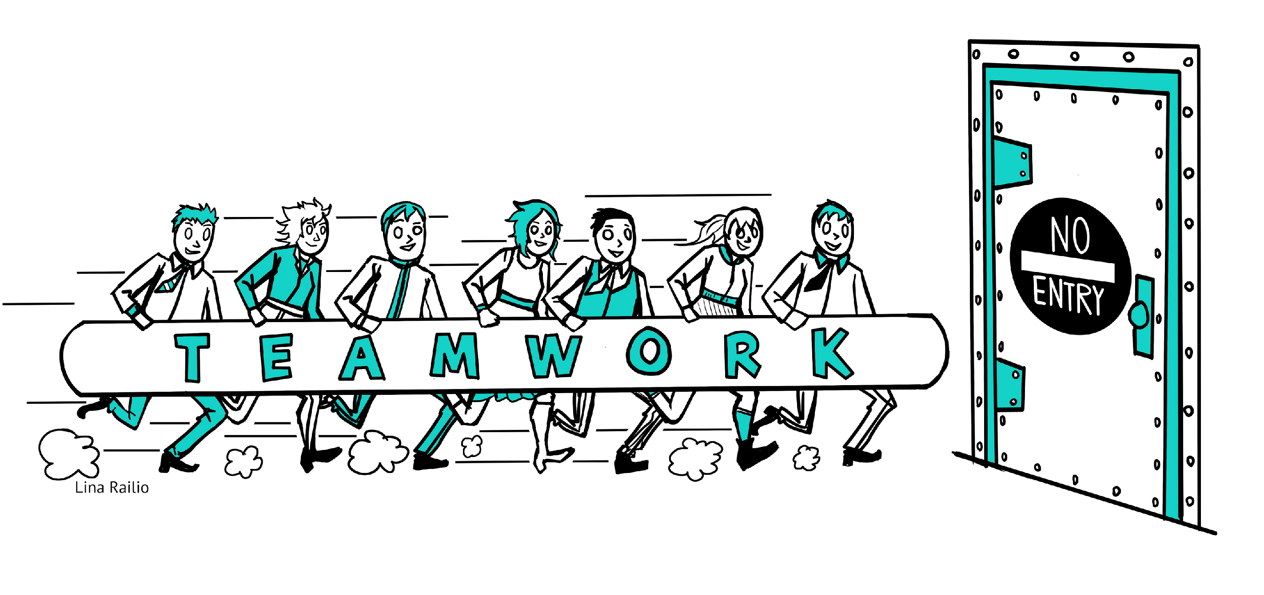
Vi gör och utvecklar arbetet tillsammans
You
can´t
Notes:
At this moment it will be done the 2nd and 3rd round of the Ball Game (T00B E2)

Slide 13

Övning
T00B-Gb Bollspell
rundorna 2 ja 3

Slide 14
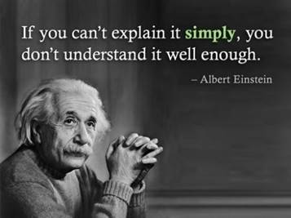
Om du inte kan förklara det enkelt så har du inte förstått det tillräckligt bra.
- Albert Einstein

Slide 15
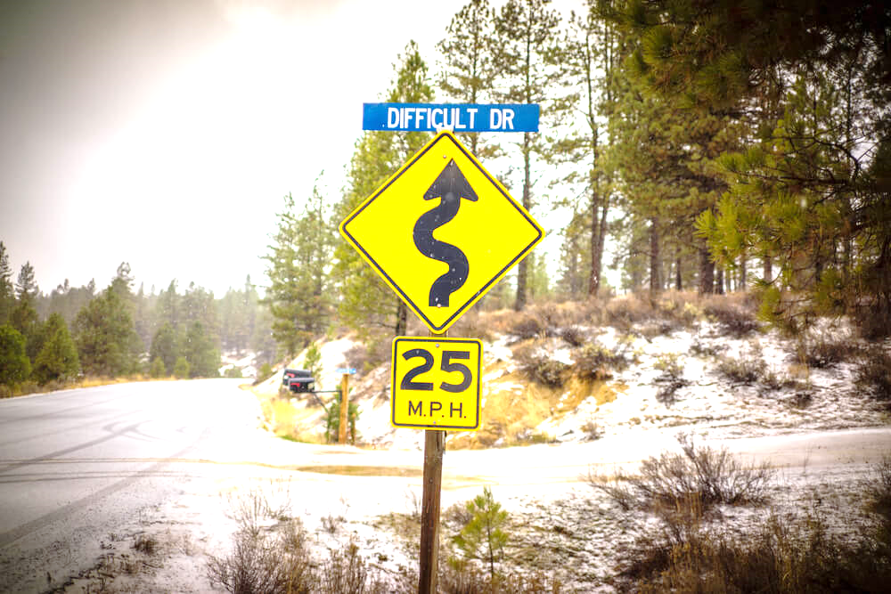
”Vi försöker inte springa snabbare utan vi beslöt att gå en kortare sträcka”
Taiichi Ohno (Toyota)
Skaparen av JIT-konceptet

Slide 16
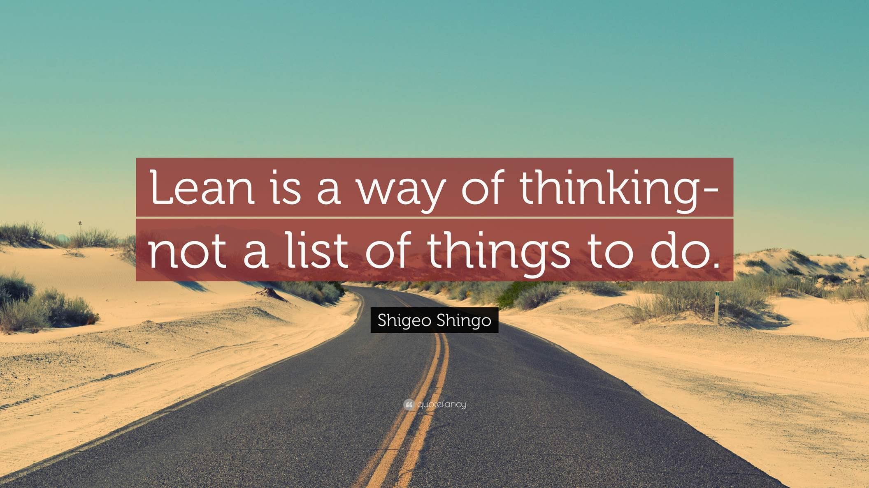
”Lean är ett tankesätt,
Inte en lista med uppgifter.”

Slide 17
LEAN FOR WORK AND LEAN FOR LIFE
Train the trainer to teach Lean skills in VET
This publication has been funded by the European Commission. The Commission accepts no responsibility for the contents of the publication

